Slide 1
Tema: Análise aos processos de convergência económica
Autor: Nuno Romão (AD&C / Unidade de Política Regional)

Slide 2
Estrutura da apresentação
Convergência europeia do PIB per capita:
Nível nacional (Estados-Membros)
Nível regional (NUTS II) e sub-regional (NUTS III)
Efeito população e efeito PPS
Fontes de convergência: produtividade nacional e utilização de recursos humanos
Principais contributos e conclusões

Slide 3
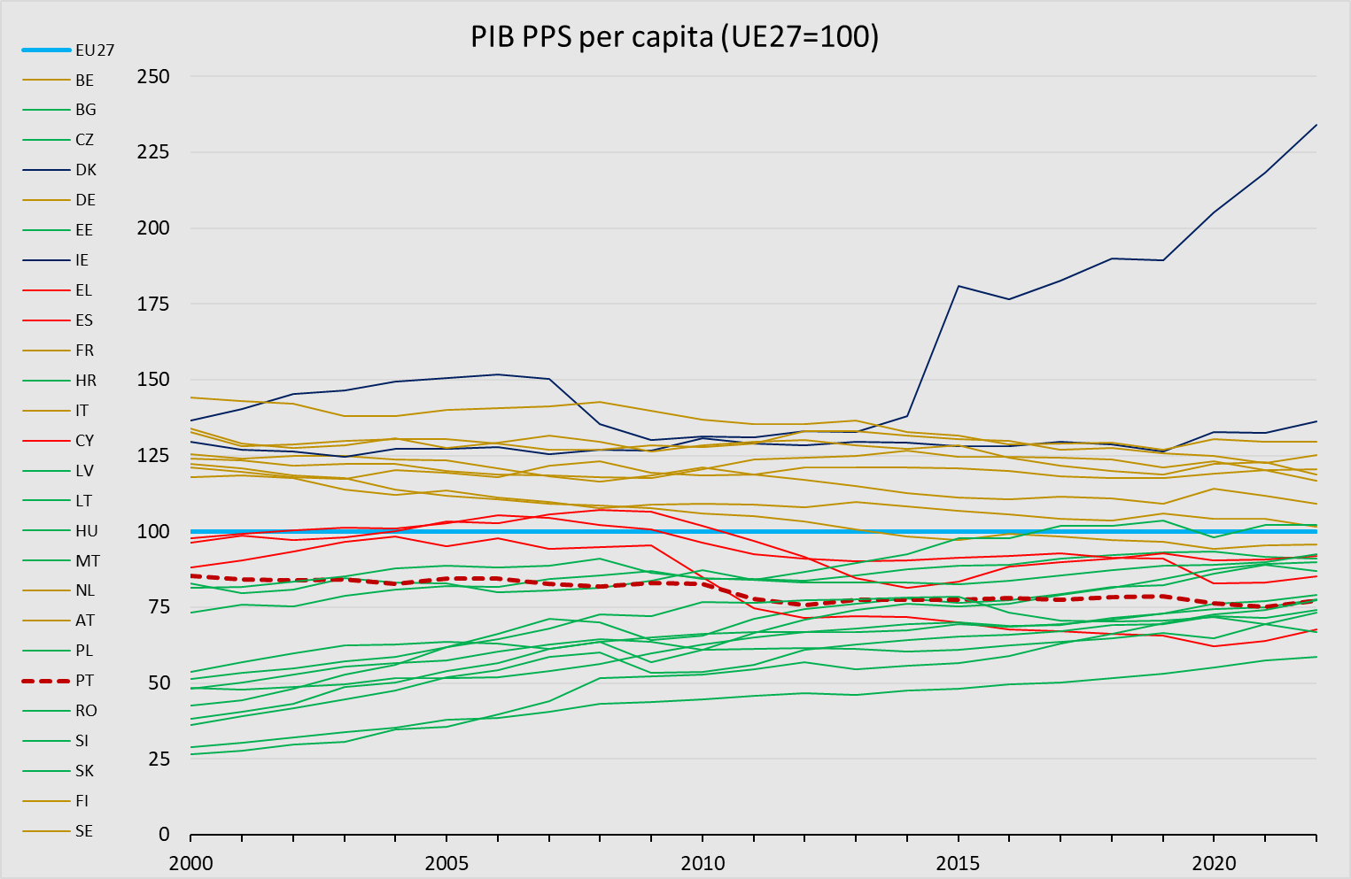
PIB per capita PPS dos EM (UE27=100) – 2000-2022
PIB PPS pc PT (EU=100):
2000: 85,3
2008: 81,9
2016: 77,9
2022: 77,2
Taxa média variação anual do PIB PPSpc (2000-2022):
UE 27: 3,0%
PT: 2,5%
Fonte: Eurostat

Slide 4
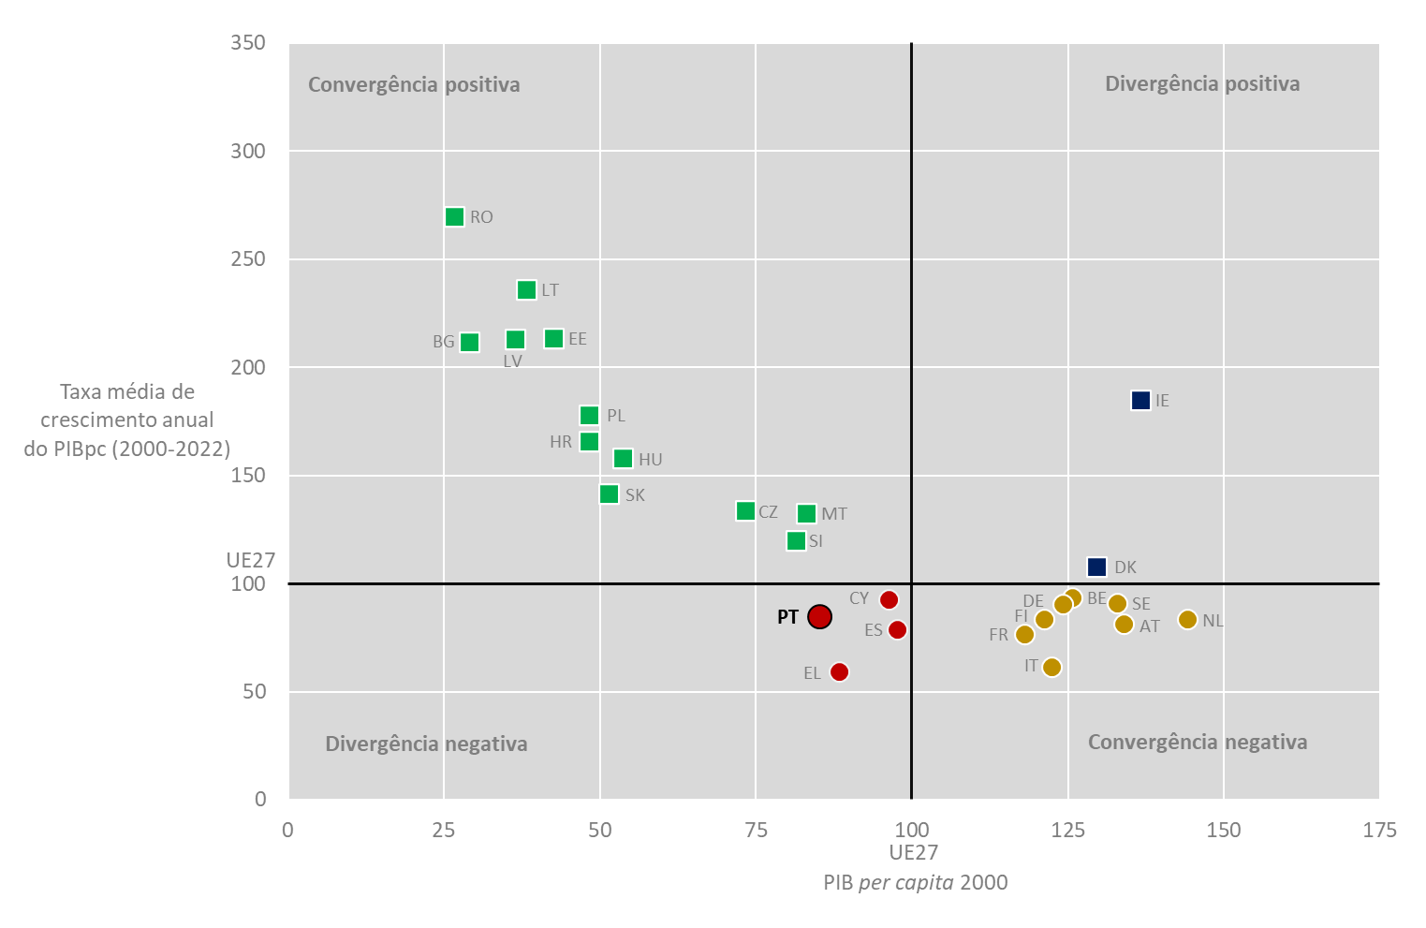
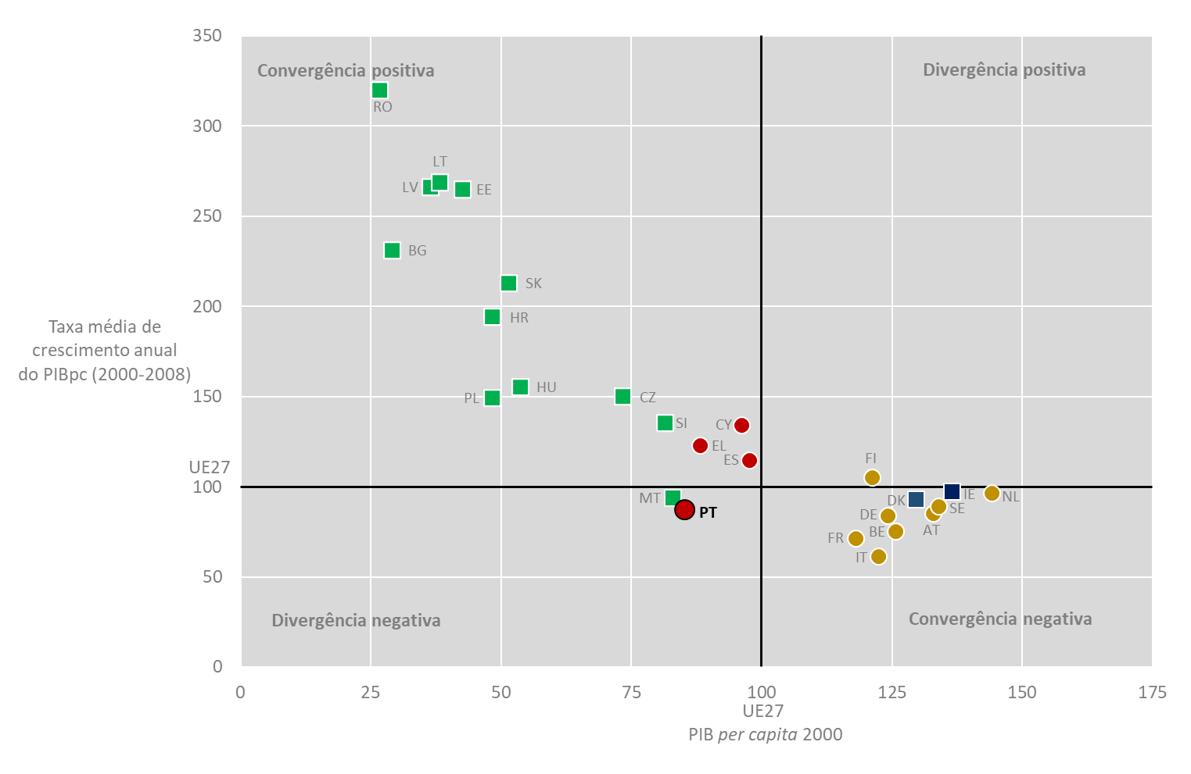
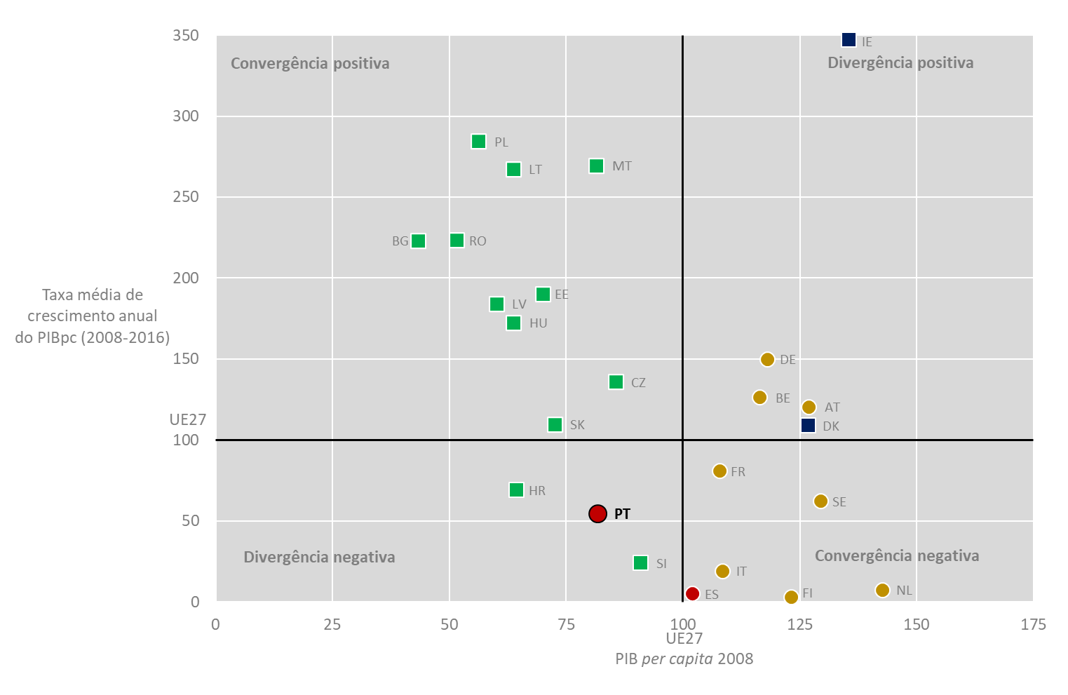
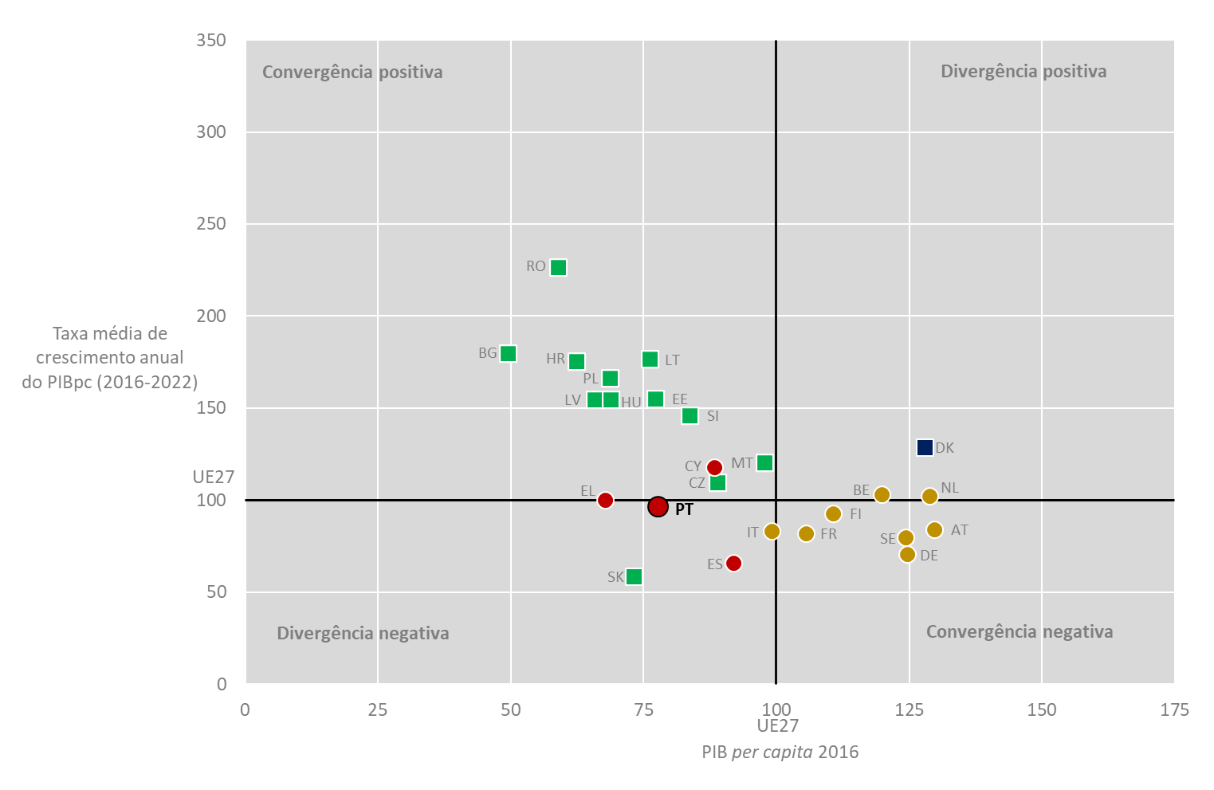
Evolução do PIB per capita PPS dos EM por ciclos
2000-2022
2000-2008
2008-2016
2016-2022

Slide 5
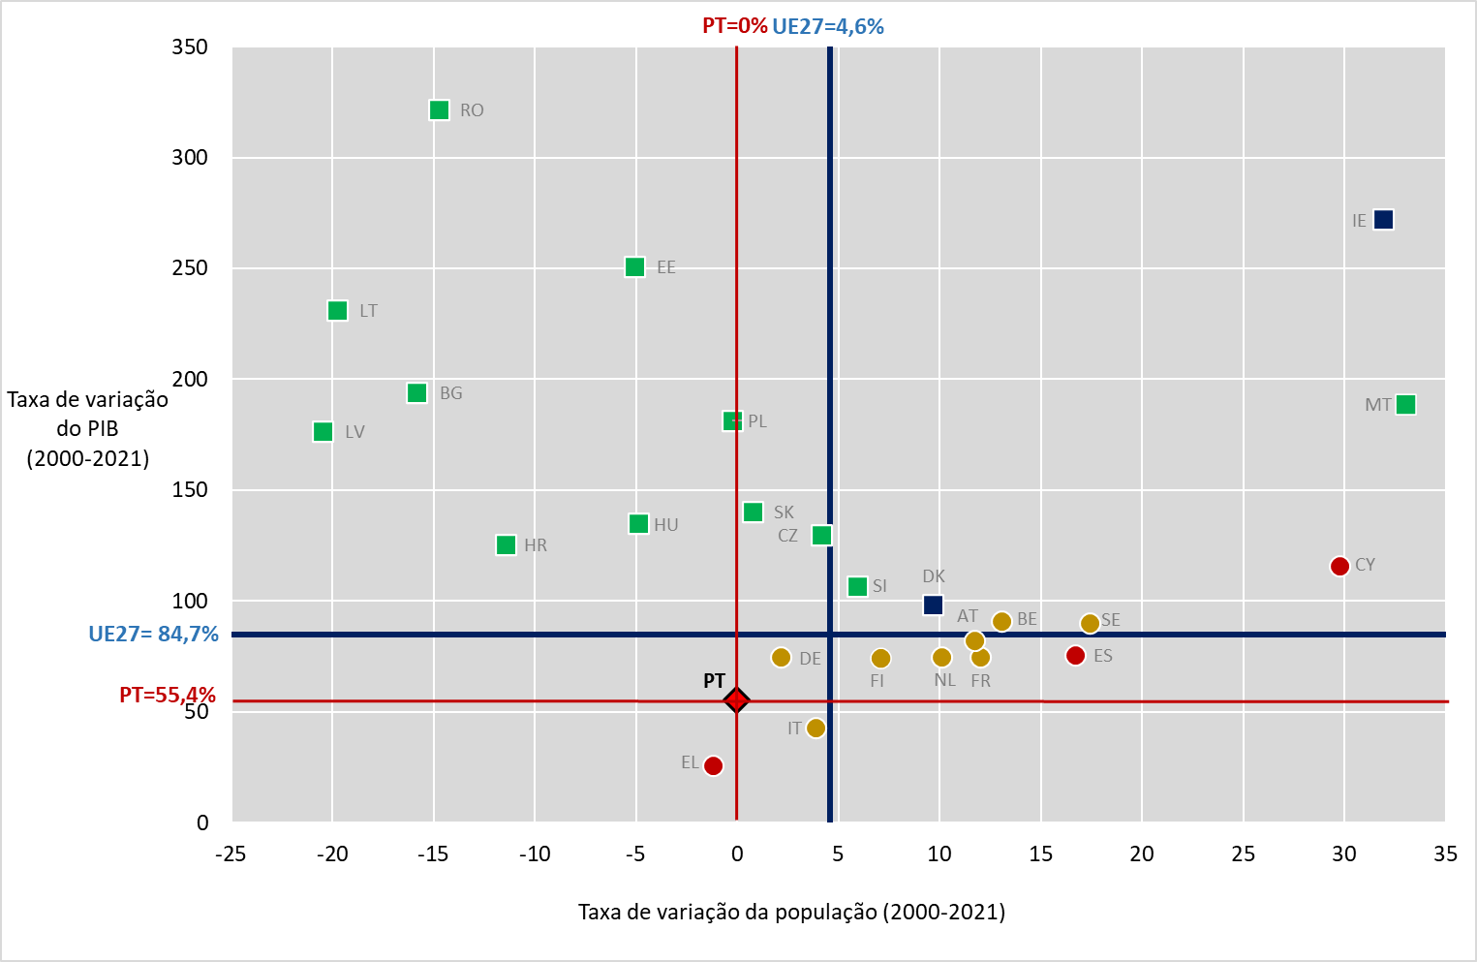
Evolução do PIB PPS e da população dos EM – 2000-2021
Fonte: Eurostat

Slide 6
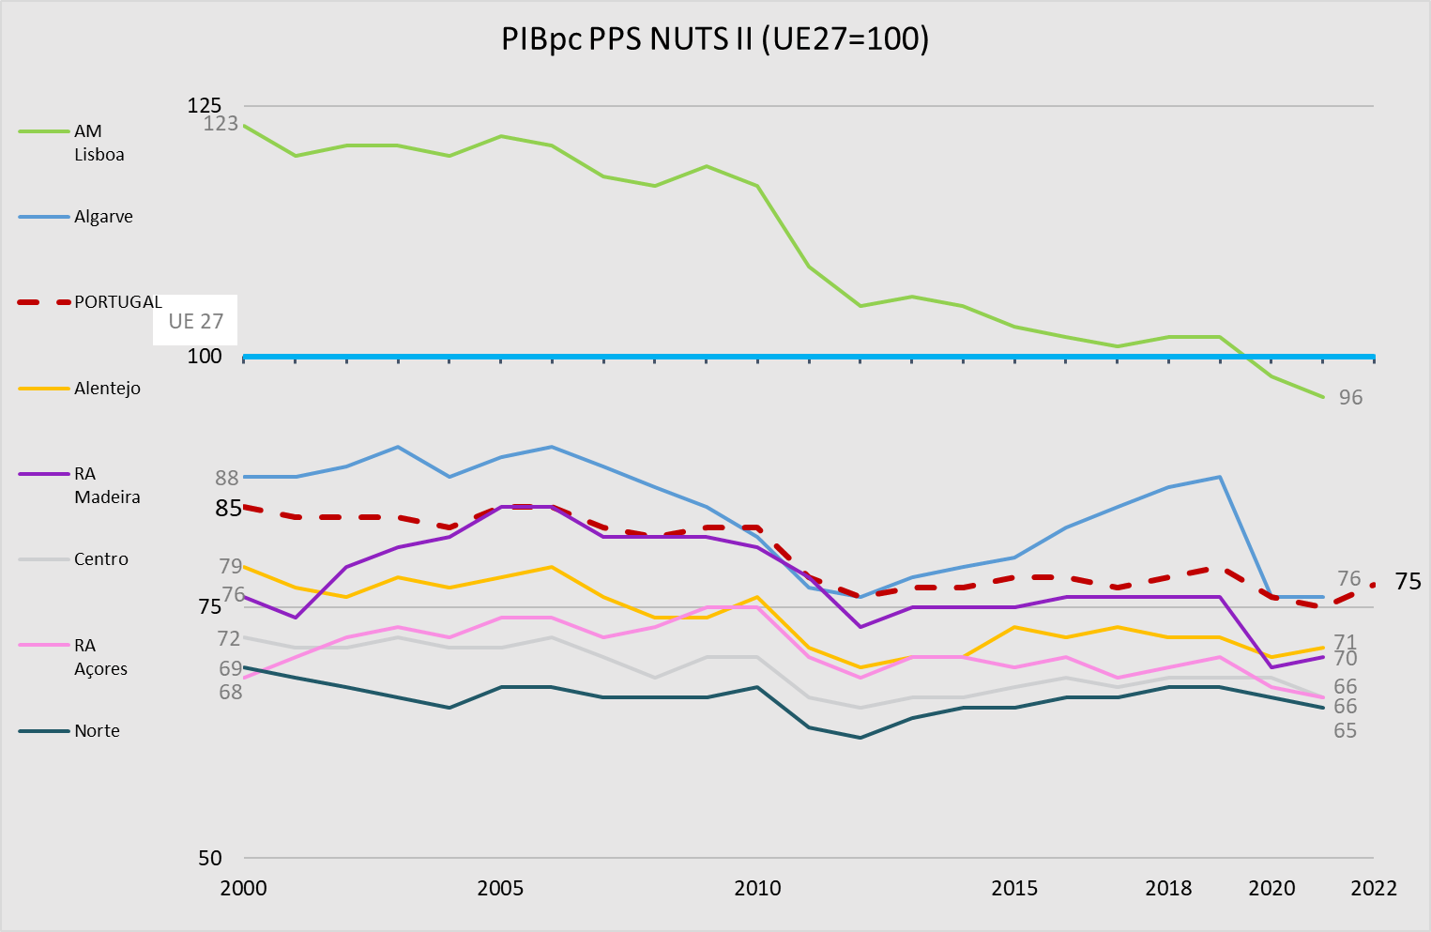
PIB per capita PPS NUTS II (UE27=100) – 2000-2021
Fonte: Eurostat

Slide 7
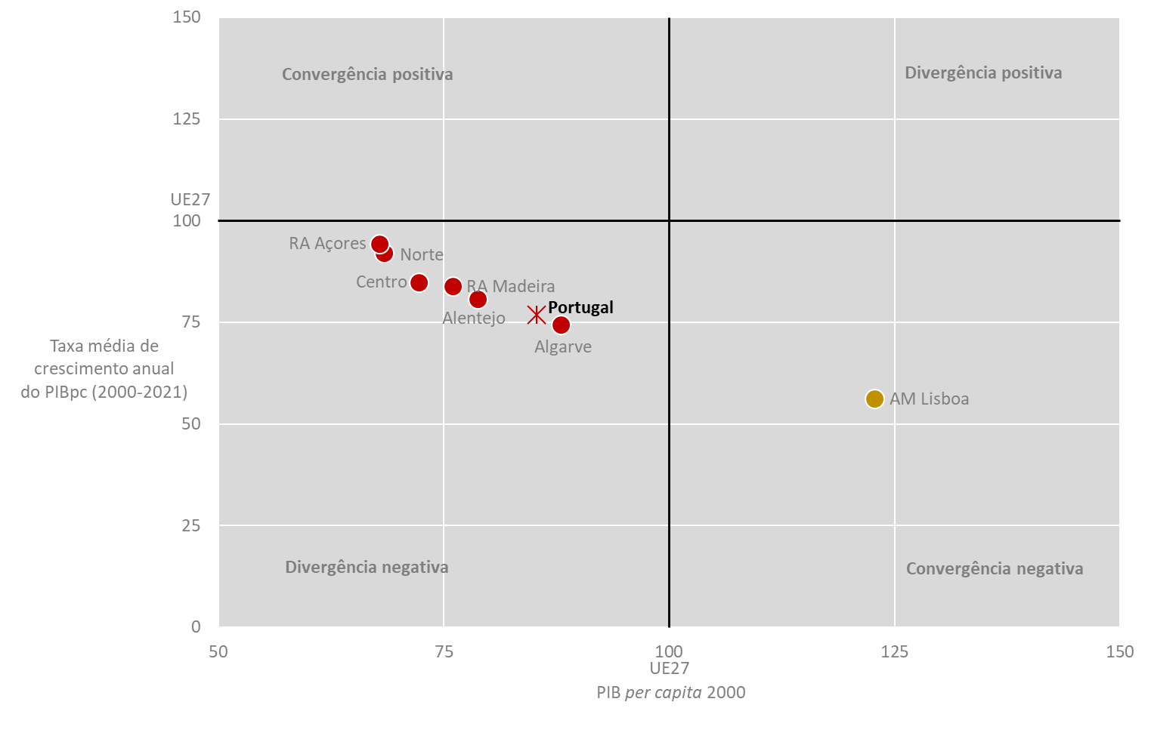
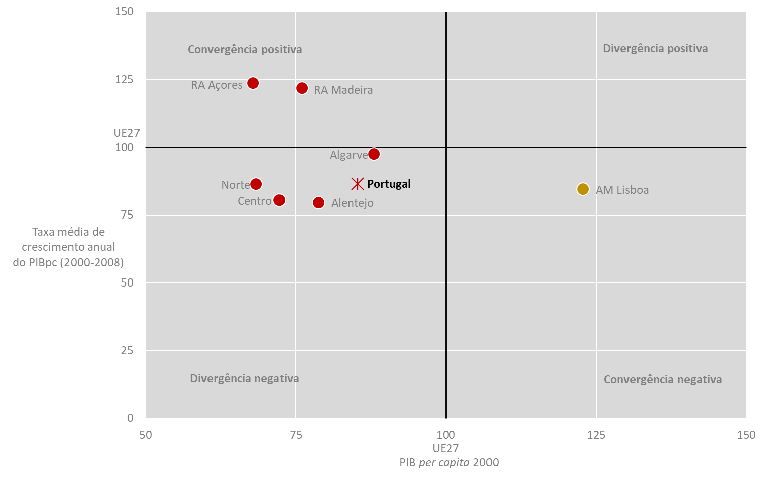
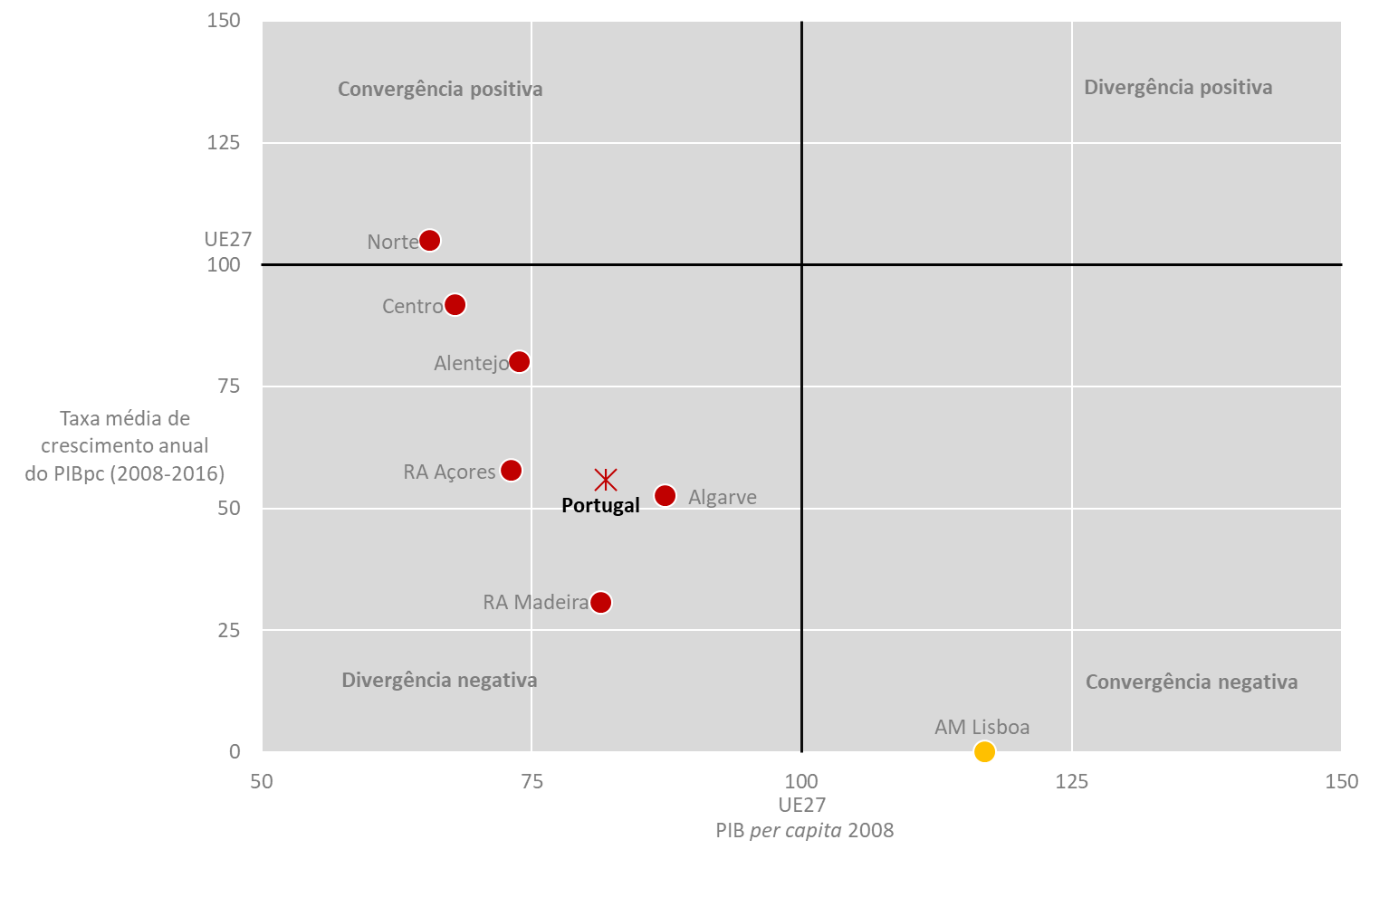
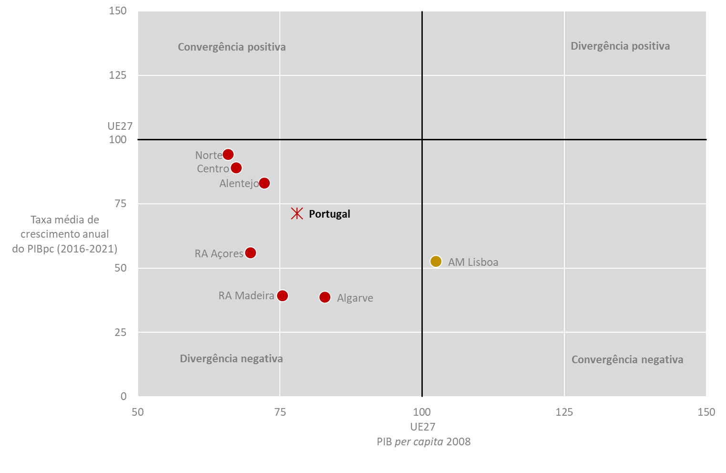
Evolução do PIB per capita PPS NUTS II
2000-2021
2000-2008
2008-2016
2016-2021

Slide 8
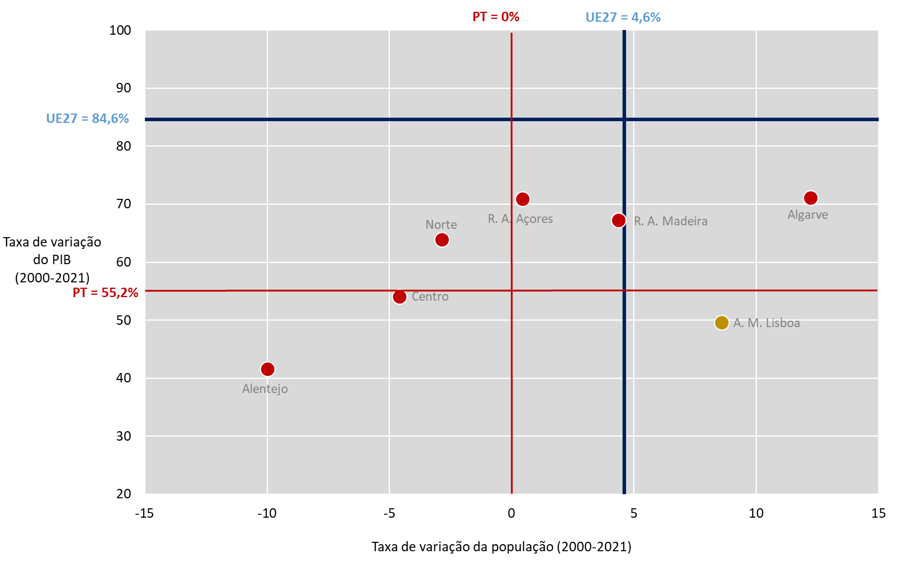
Evolução do PIB PPS e da população NUTS II – 2000-2021
Fonte: Eurostat

Slide 9
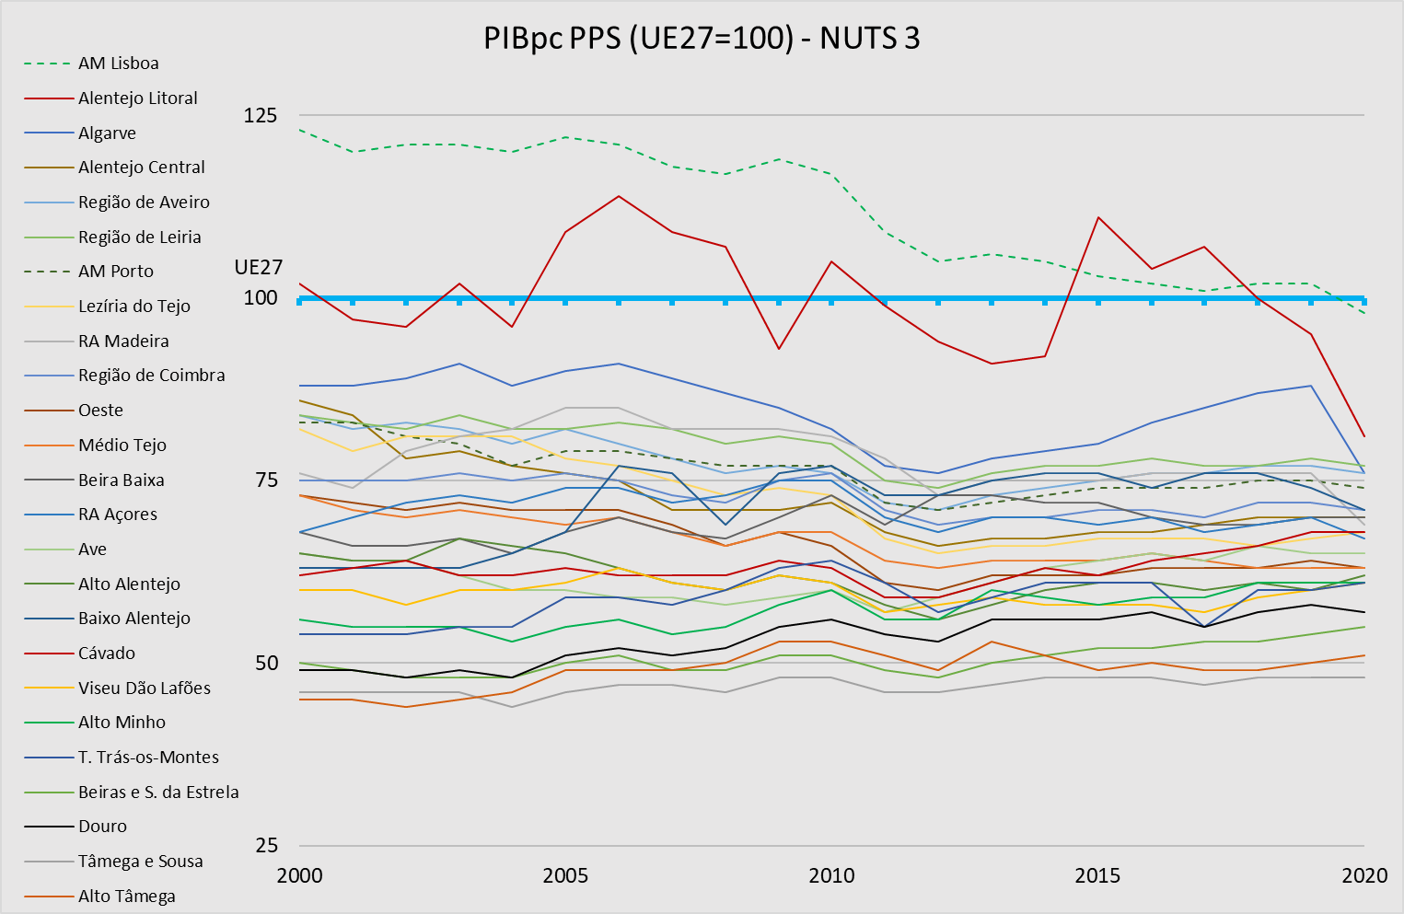
PIB per capita PPS NUTS III (UE=100) – 2000-2020
Fonte: Eurostat

Slide 10
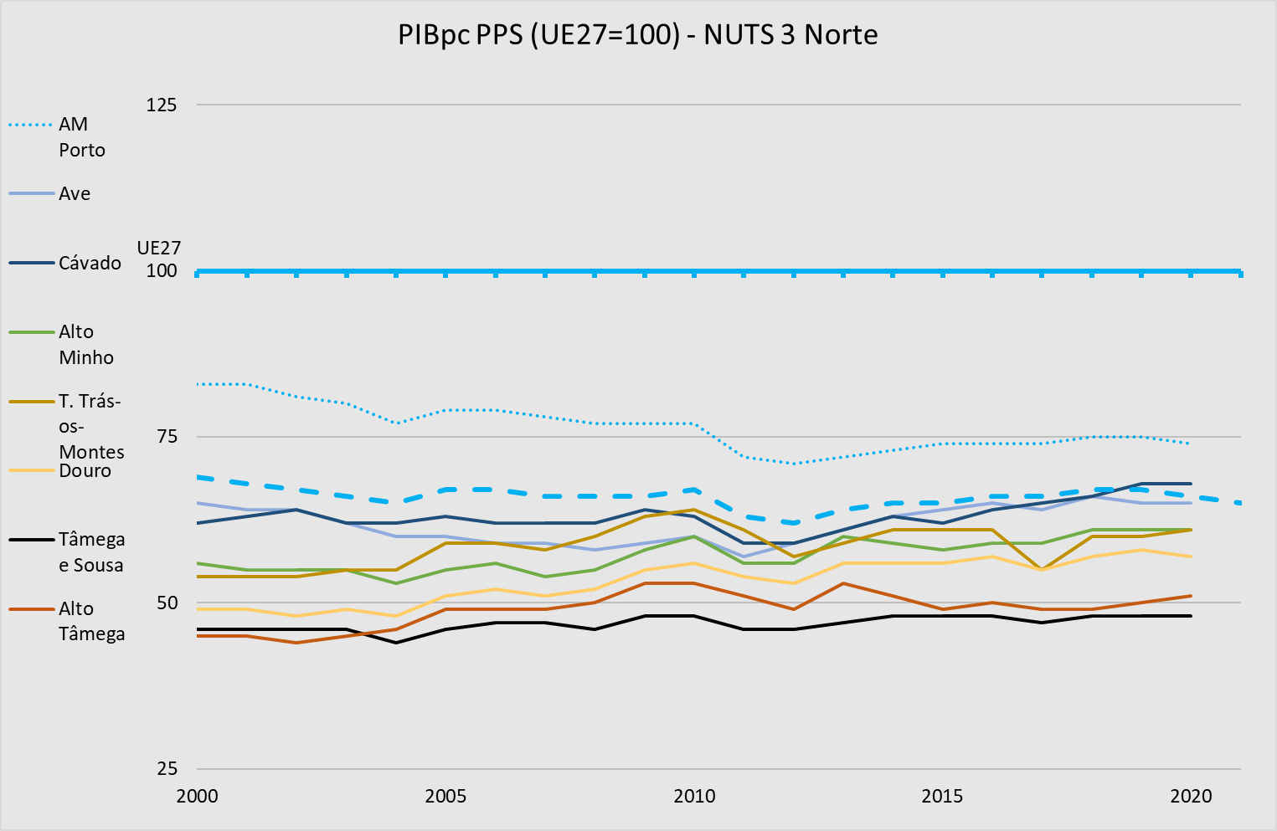
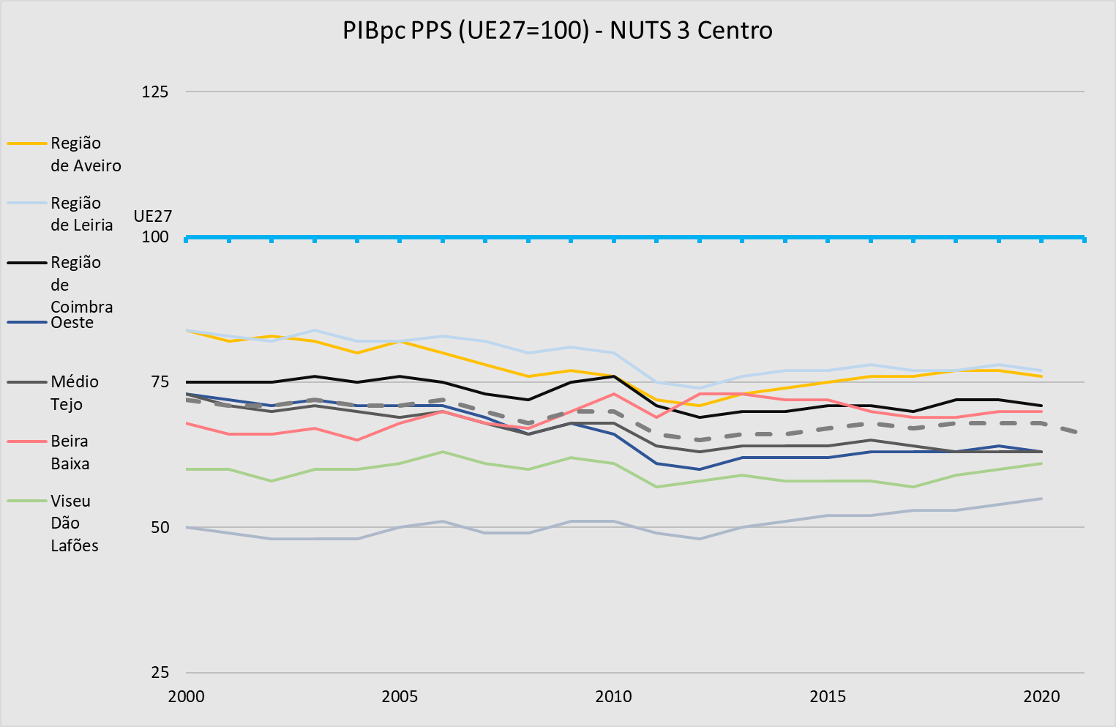
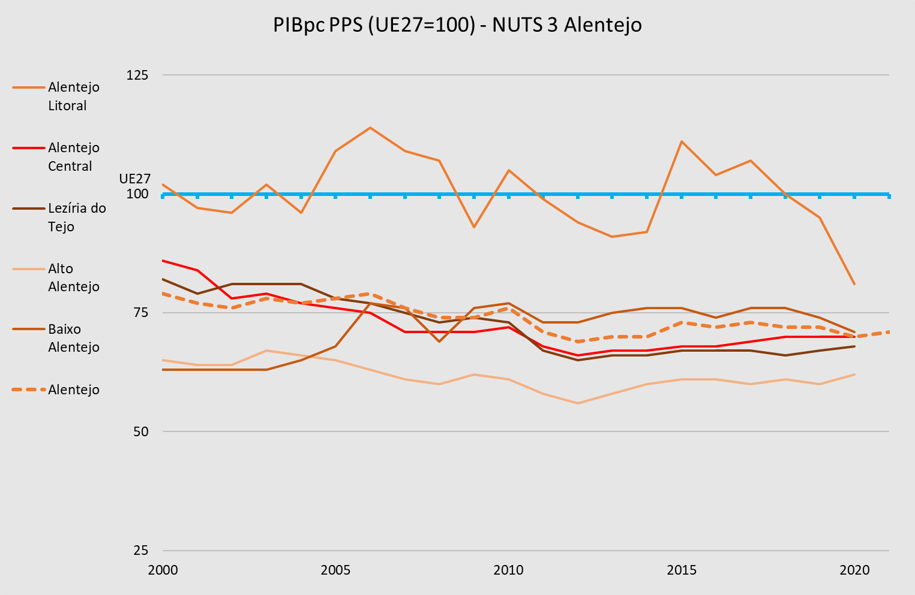
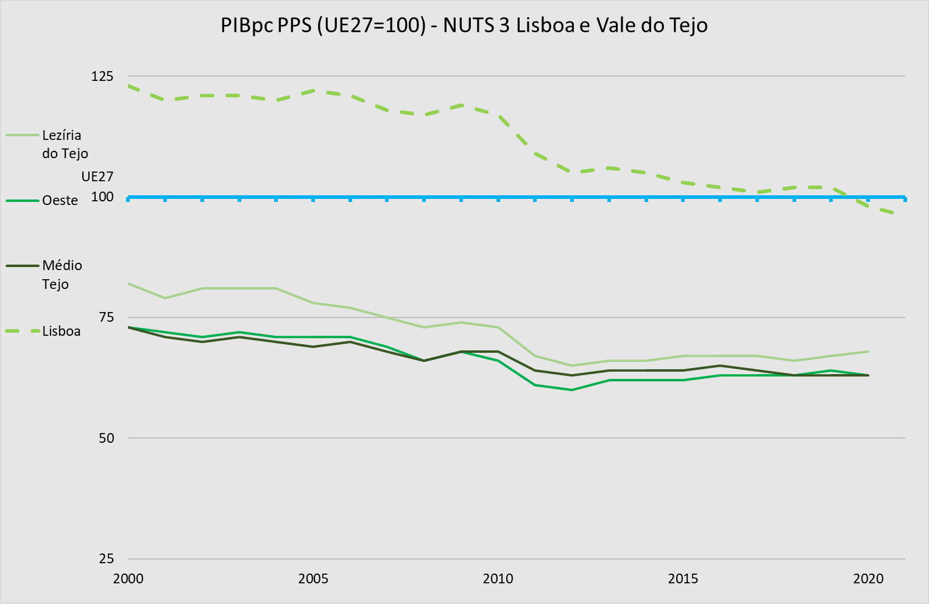
PIB per capita PPS NUTS III (UE=100) – 2000-2020

Slide 11
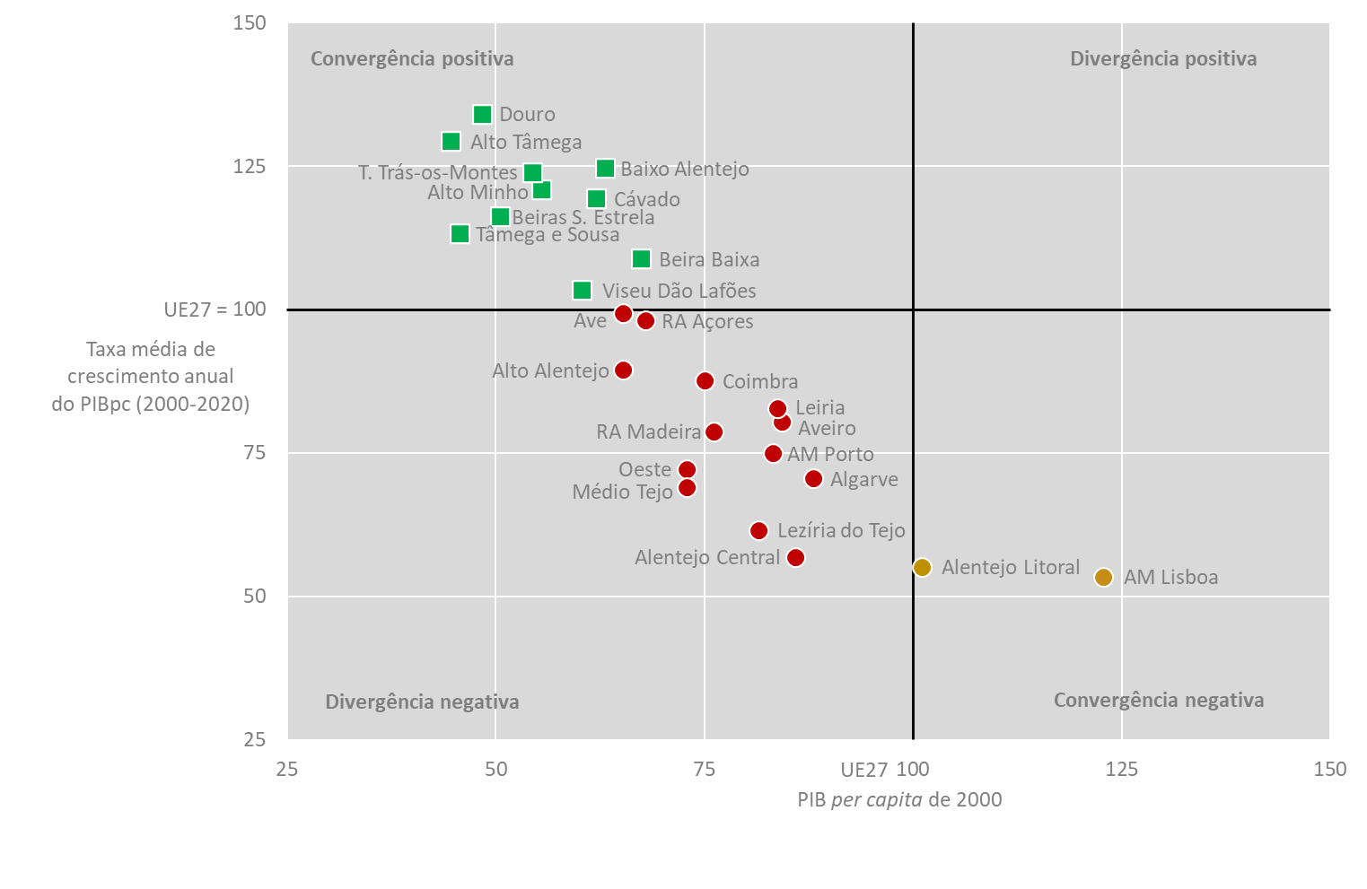
Evolução do PIB per capita PPS NUTS III (2000-2020)

Slide 12
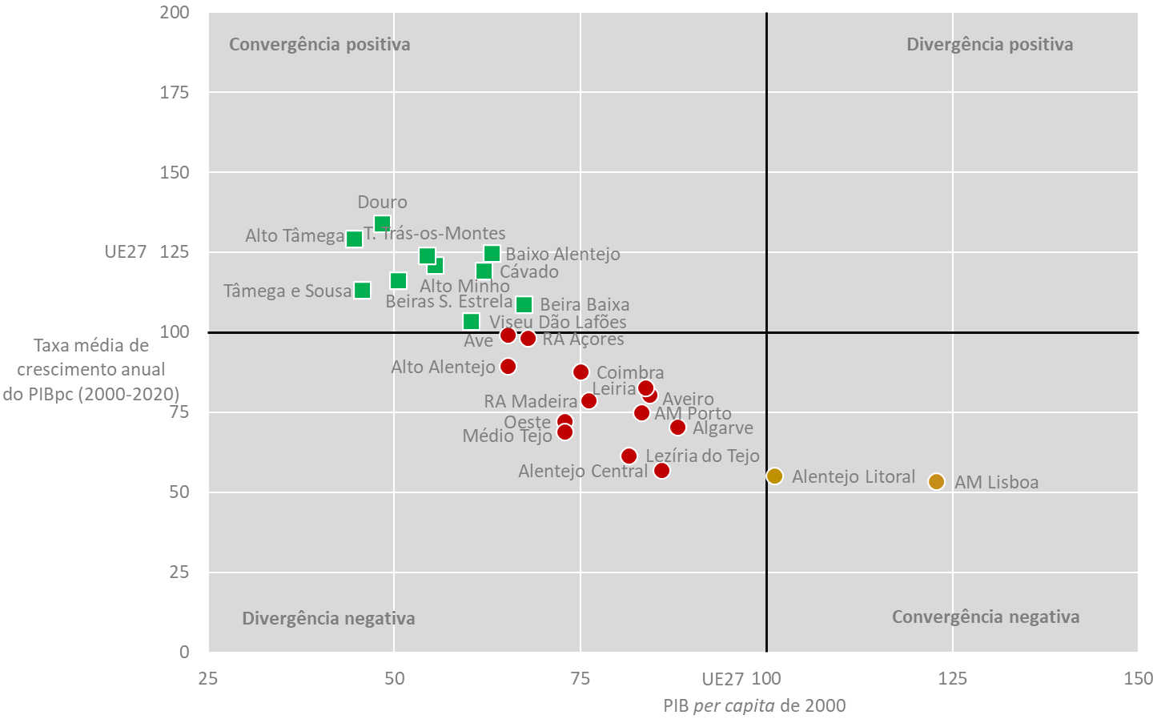
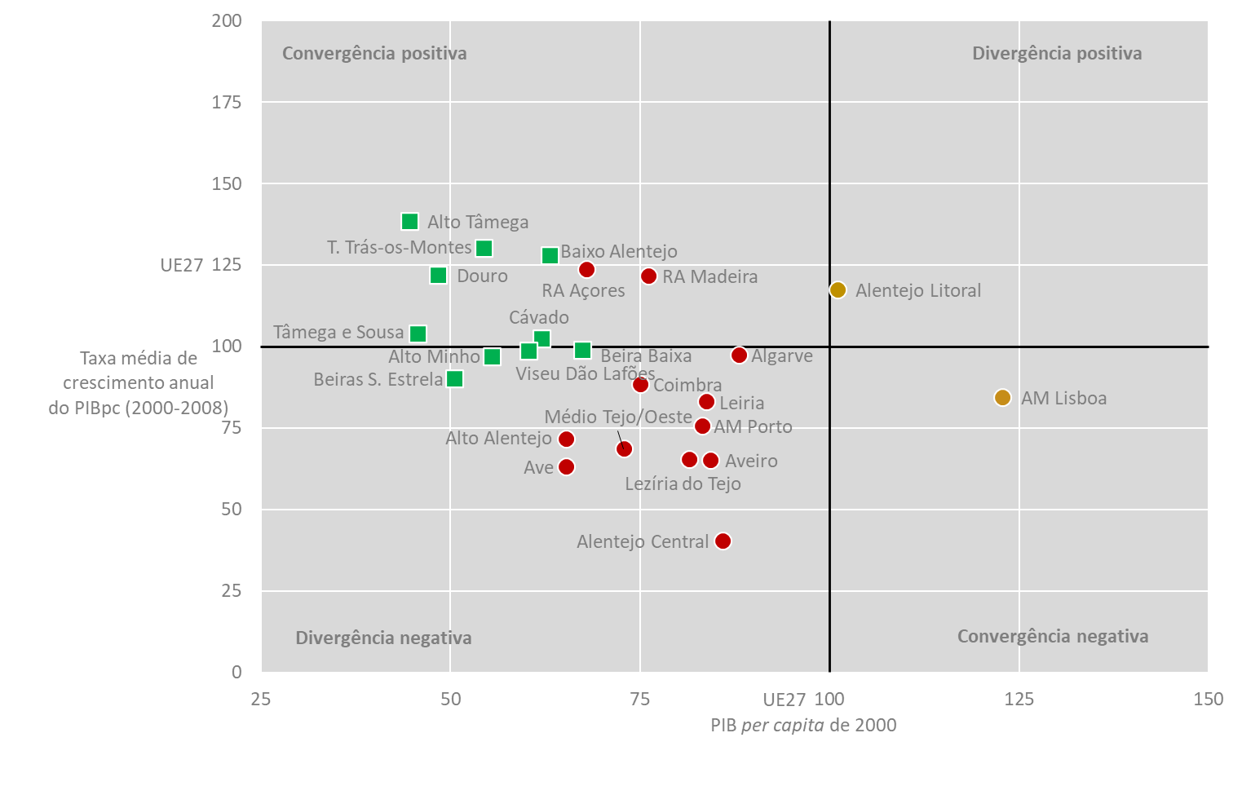
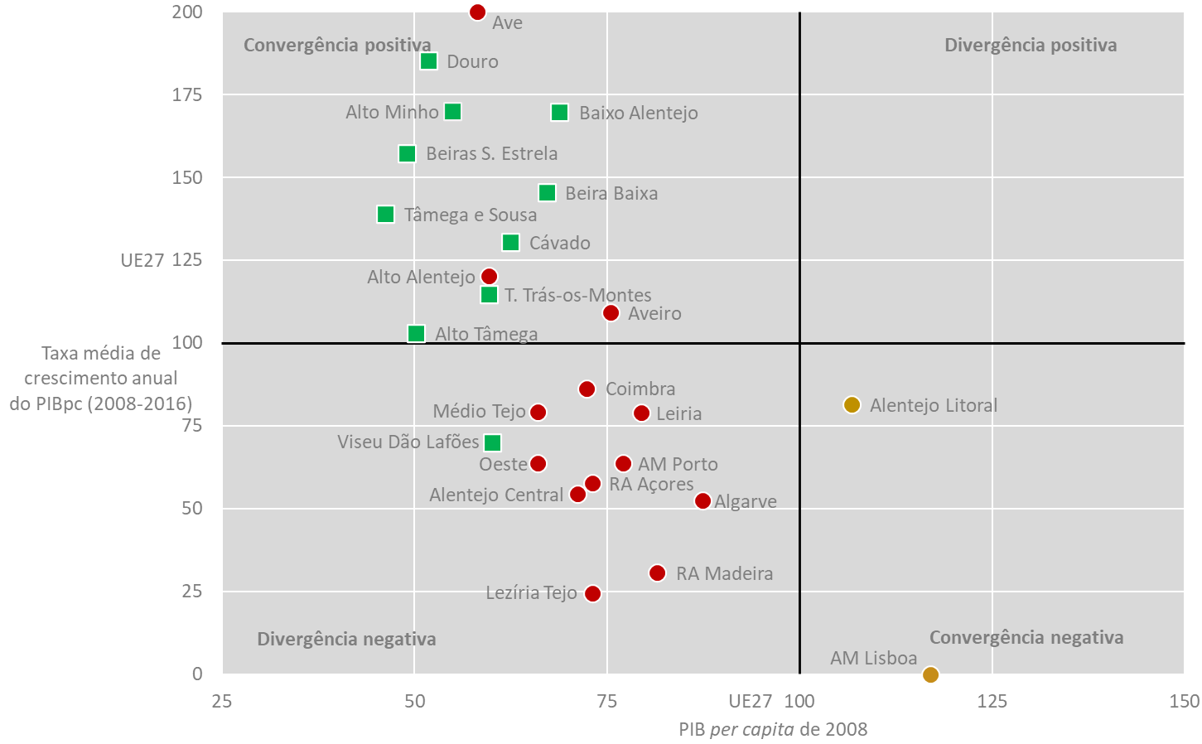
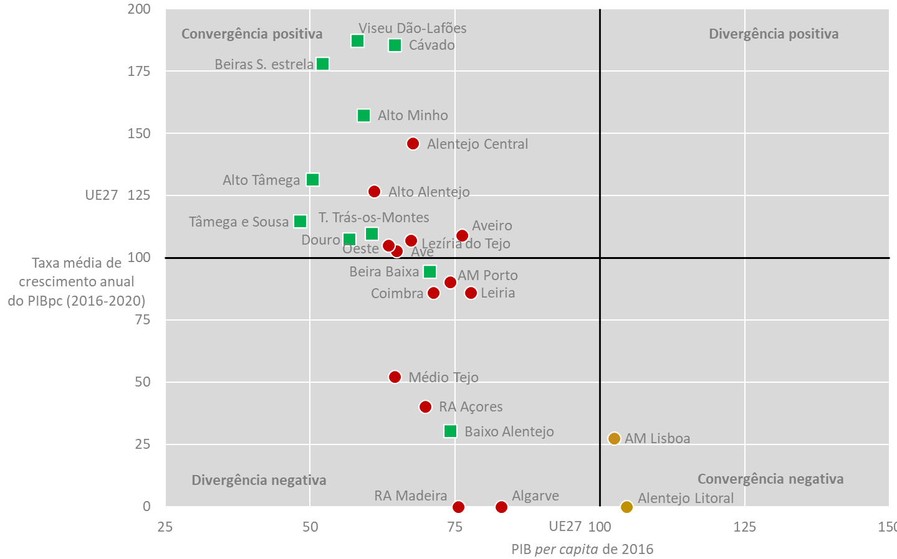
Evolução do PIB per capita PPS NUTS III
2000-2020
2000-2008
2008-2016
2016-2020

Slide 13
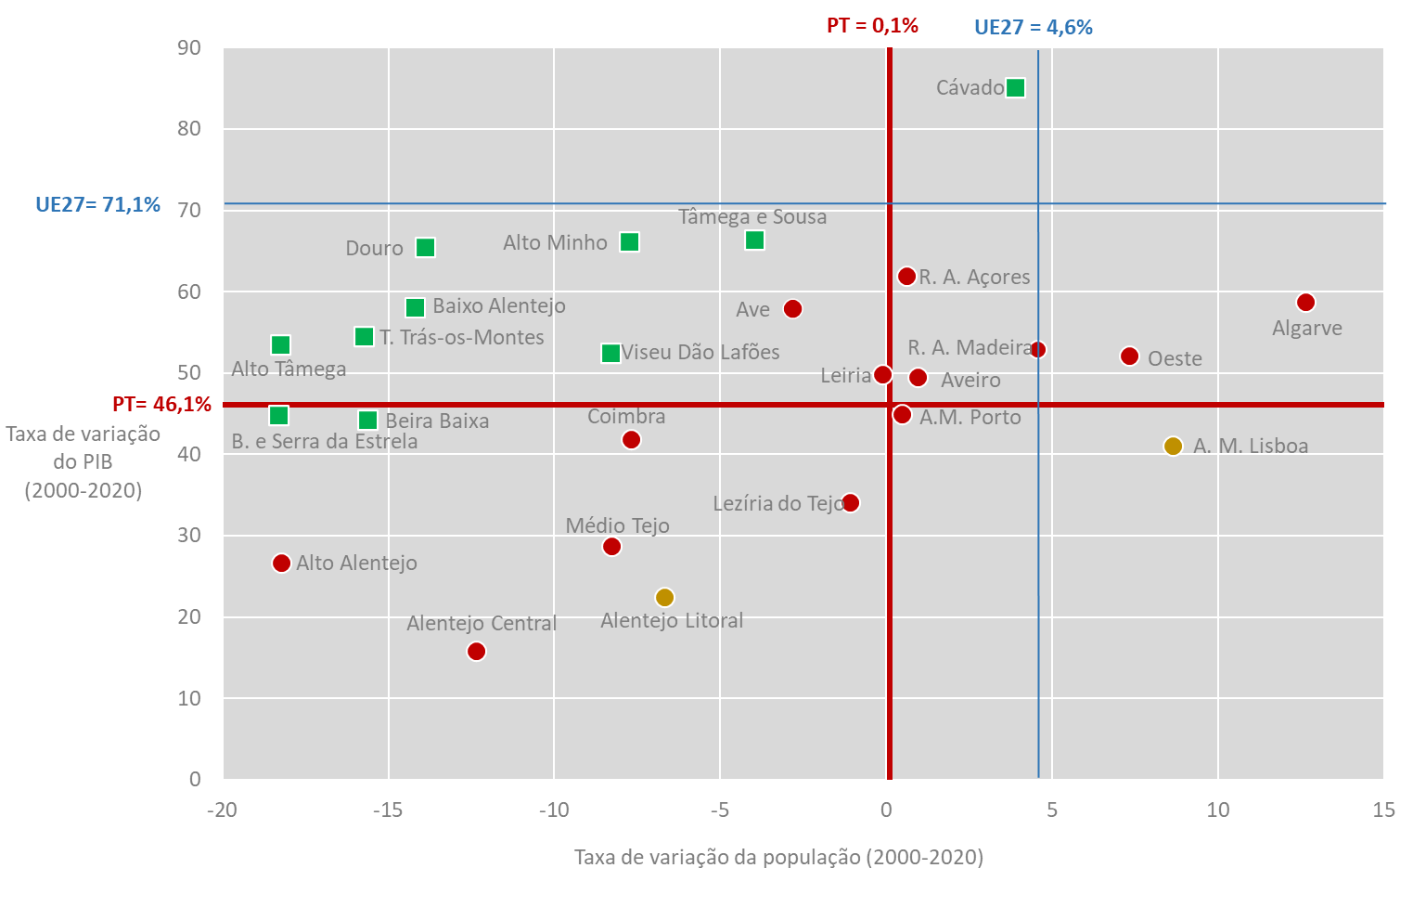
Evolução do PIB PPS e da população NUTS III – 2000-2020
Fonte: Eurostat

Slide 14
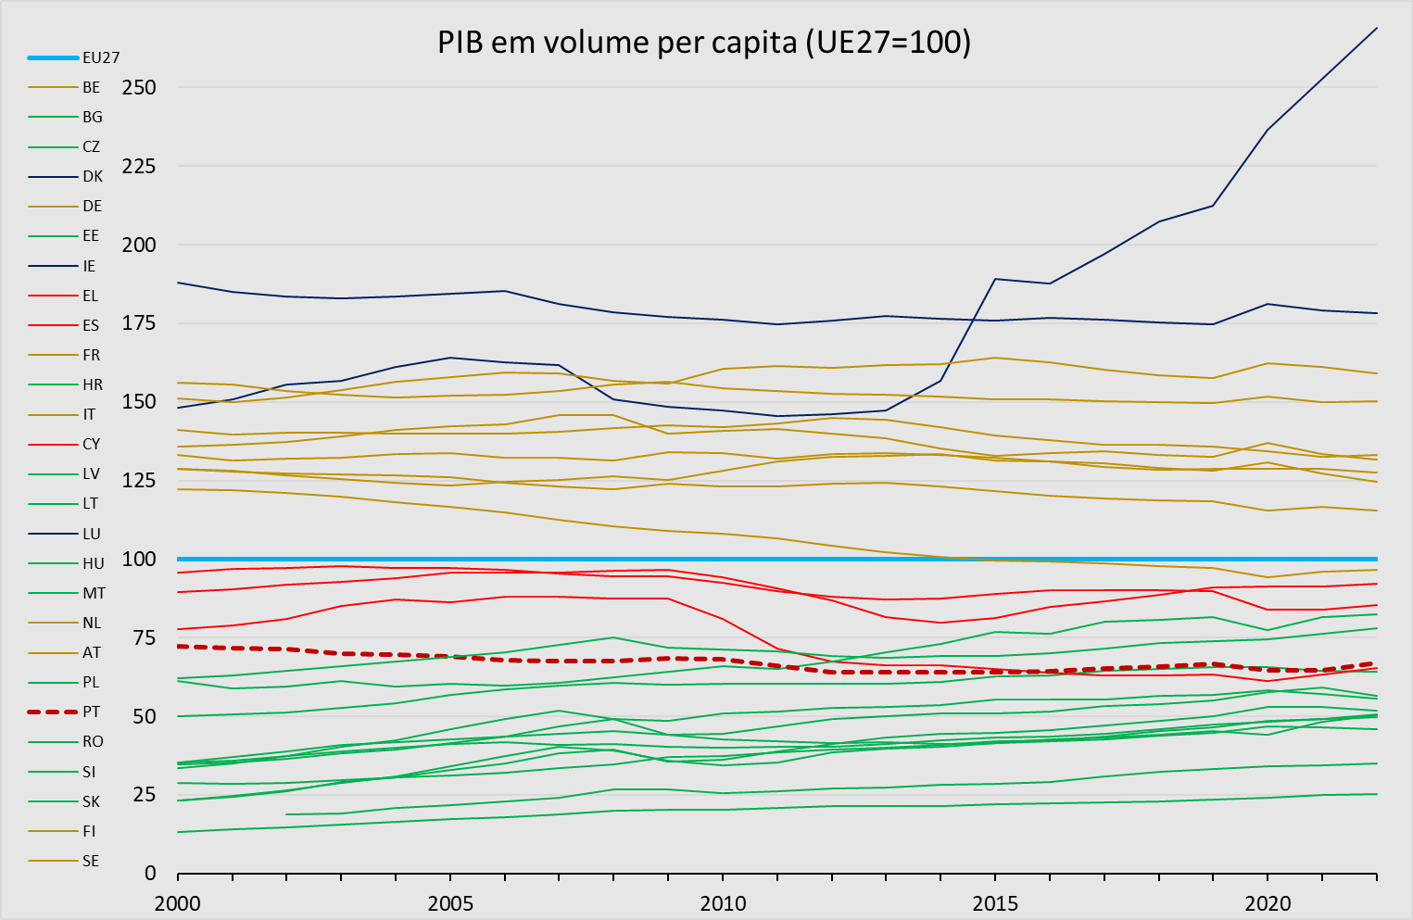
PIB per capita PPS e volume dos EM (UE=100) – 2000-2022
PIB per capita, em PPS (UE27=100)
PIB per capita, em volume (UE27=100)
PIBpc PPS PT (EU=100):
2000: 85,3
2008: 81,9
2016: 77,9
2022: 77,2
Fonte: Eurostat
PIBpc volume PT (EU=100):
2000: 72,3
2008: 67,4
2016: 64,4
2022: 67,0

Slide 15
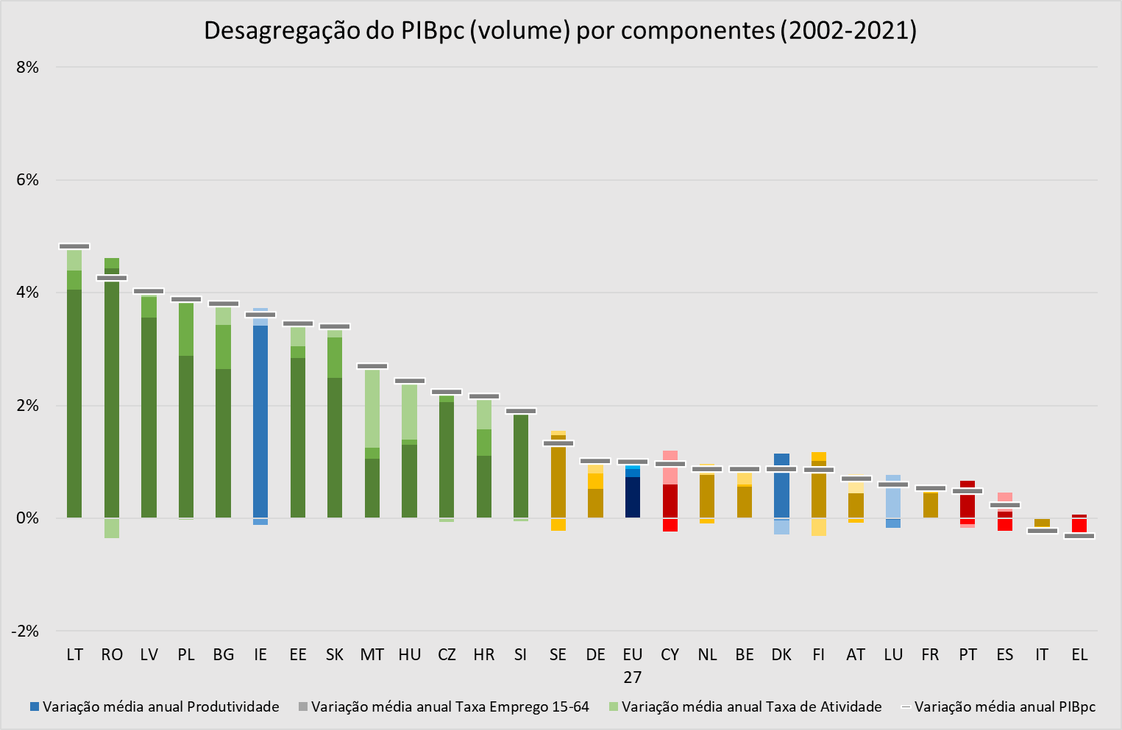
Desagregação do PIB per capita (volume) por componentes
Fonte: Eurostat

Slide 16
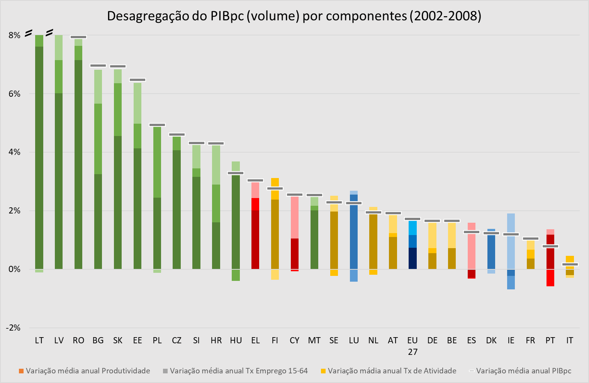
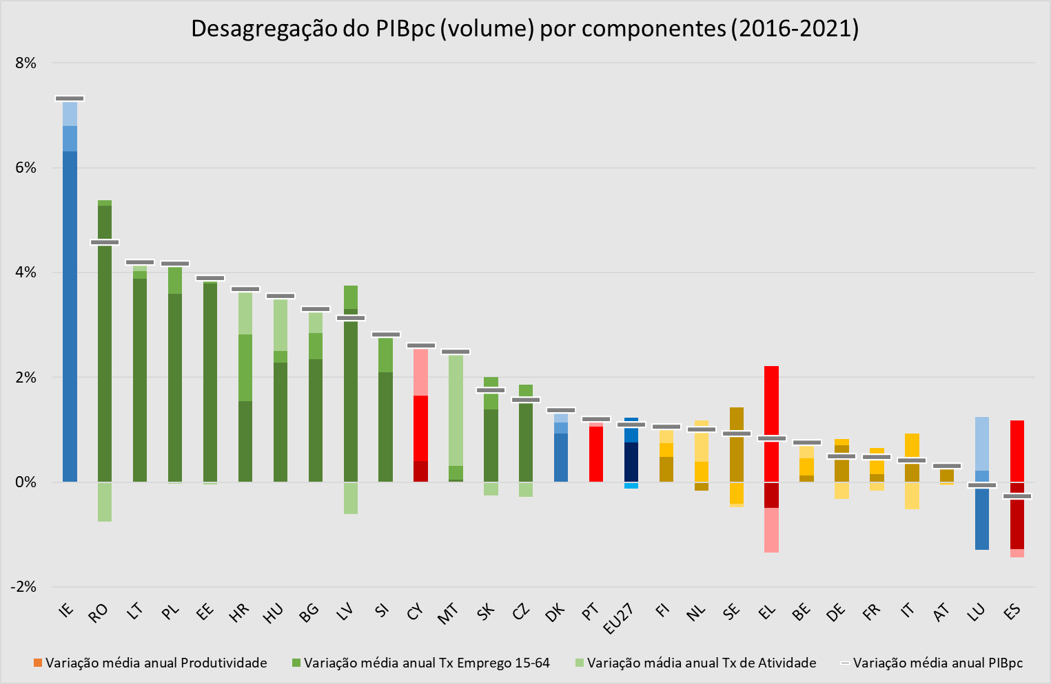
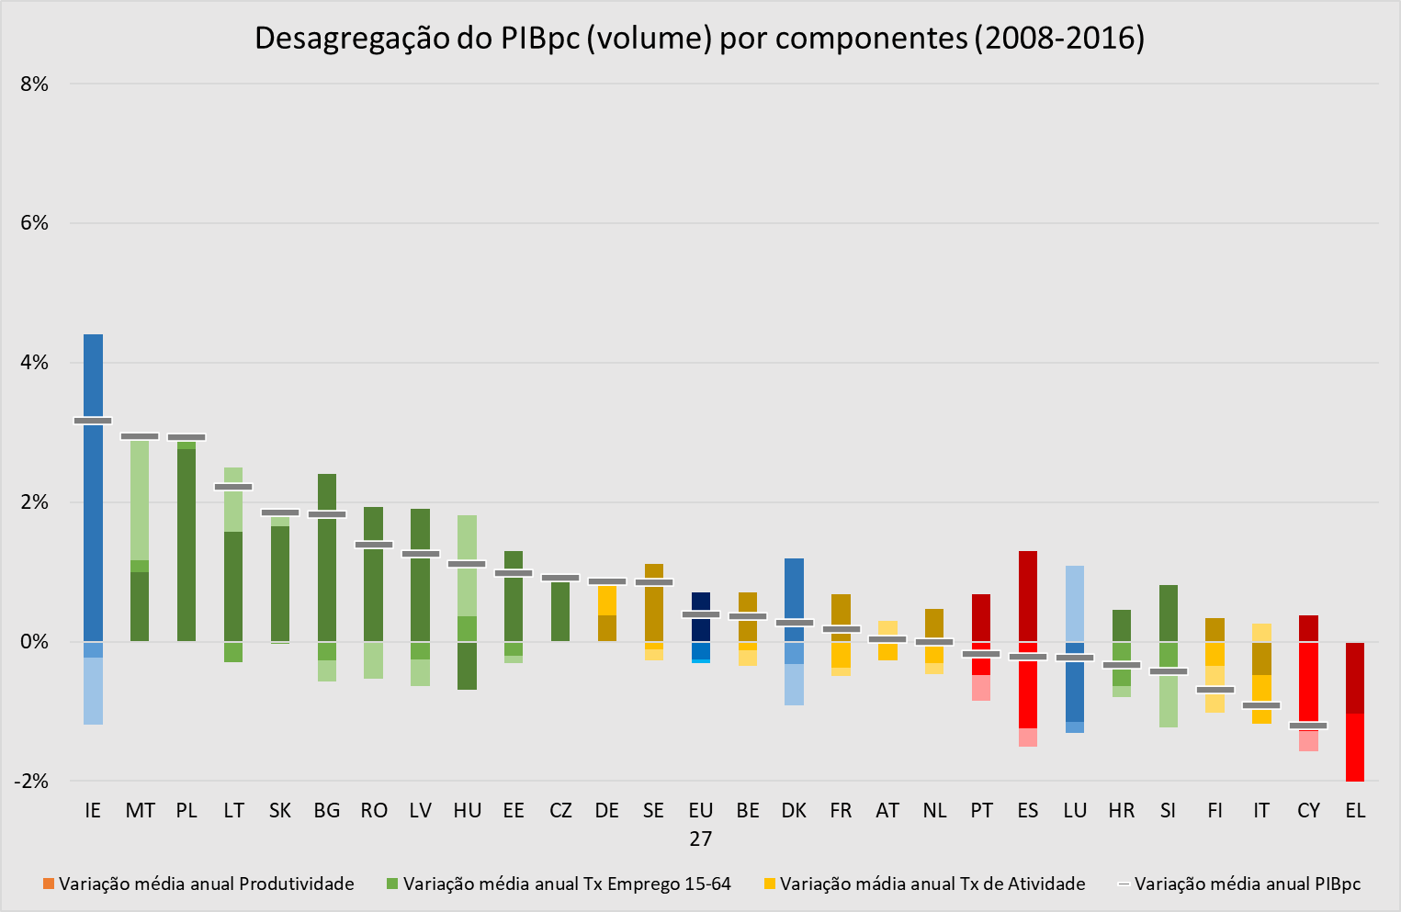
Desagregação do PIB per capita (volume) por componentes

Slide 17
O que nos dizem os dados:
A União Europeia bem sucedida como indutora de convergência entre os seus Estados-Membros (EM);
Novos desafios à escala europeia: Armadilha do Rendimento Médio e a relevância crescente da não convergência interna em diversos EM;
Portugal com uma evolução distinta: não convergência externa com convergência interna
Importância de observar a evolução demográfica quando se analisam os processos de convergência (seja a nível de países, seja de regiões).
Portugal e a maioria das suas regiões estão em processo de armadilha do rendimento médio.
EM do clube da divergência negativa (PT, ES, EL e CY) com crescimentos no último sub-período ancorados no emprego. O desafio do crescimento da produtividade, que se estende a alguns EM mais desenvolvidos (IT, FR, BE, NL …)

Slide 18
O que se precisa de perceber melhor:
Volatilidade e incerteza associado ao último subperíodo (2016-2022), marcado por policrises;
Melhor compreensão do efeito PPS (como forte indutor convergência… exceto no caso de Portugal no último subperíodo).
Relevância do efeito estatístico de aproximação à média (importância dos trabalhos em desenvolvimento para a compreensão da armadilha do rendimento médio).
Compreensão dos drivers de convergência (produtividade, emprego e atividade) nas regiões portuguesas no subperíodo mais recente (evolução na atividade económica e do tecido produtivo).

Slide 19
Algumas implicações para a política pública:
Centralidade da produtividade para o processo de convergência nacional e europeu (num contexto de enormes desafios demográficos).
Convergência externa de Portugal implica reverter as tendências recentes das suas áreas metropolitanas e principais sub-regiões urbanas…
… complementado com contributos das restantes regiões.
A importância das estratégias de desenvolvimento (participadas e mobilizadoras) que:
Assumam as diversas escalas territoriais (nacional regional e sub-regional);
Promovam as complementaridades entre competitividade e coesão territorial, sem as confundir;
Mobilizem a sociedade e os atores económicos para escolhas estratégicas;
Sejam devidamente acompanhadas e avaliadas, promovendo aprendizagem continua.

Slide 20
Obrigado
Contactos
nuno.romao@adcoesao.pt

